Slide 1
Seminaraufgabe 4
Benjamin Gielczynski, David von Rüden, Tim Giese, Victor Domke, Simon Brockhoff
Notes:
Victor

Slide 2
Gliederung
Daten und zwei Vorverarbeitungen
Kreuzvalidierung und Autoencoder
Entscheidung und Metriken
Ergebnisse und Pipelinevergleich
Diskussion und Fazit
Notes:
Victor
Zuerst stellen wir Daten und Versuchsaufbau vor. Danach erklären wir Modell und
Metriken, vergleichen beide Vorverarbeitungen und schließen mit der fachlichen
Einordnung. Der Vortrag ist auf etwa neun Minuten und zehn Sekunden ausgelegt.

Slide 3
Daten & Pipelines
Z01-Z04: gesund (Label 1); Z05: anomal (Label 0)
440 WAV-Dateien, 62 Audiofeatures je Datei
Ch1 und Ch2 werden getrennt modelliert
Nach Mittelung besitzt jede Z-Gruppe genau 20 Samples je Kanal.
Pipeline | Verarbeitung nach Feature-Extraktion | Samples
Einzelmessung | Keine Mittelung | 440
mID-gemittelt | Mittel je `spec`, `pos`, `rID`, Kanal | 200
Notes:
Victor
Die Feature-Extraktion wird immer vor der Mittelung ausgeführt. Dadurch mitteln wir Merkmalsvektoren und nicht Rohsignale. Die Mittelung verändert nur Z01 und Z04; die anderen Gruppen bleiben inhaltlich unverändert.

Slide 4
Kreuzvalidierung
Fold | Gesundes Training | Test: gesund | Test: anomal
1 | Z01, Z02, Z03 | Z04 | Z05
2 | Z01, Z02, Z04 | Z03 | Z05
3 | Z01, Z03, Z04 | Z02 | Z05
4 | Z02, Z03, Z04 | Z01 | Z05
Pro Pipeline und Fold werden zwei Modelle trainiert: Ch1 und Ch2.
Z05 und die jeweils ausgelassene gesunde Gruppe beeinflussen weder Skalierung noch Training oder Schwellenwert.
Notes:
Victor
Die äußeren Splits entsprechen exakt der Aufgabenstellung.
Jeder gesunde Zustand wird einmal als unbekannte gesunde Gruppe getestet. Z05 wird in jedem Fold erneut ausgewertet.

Slide 5
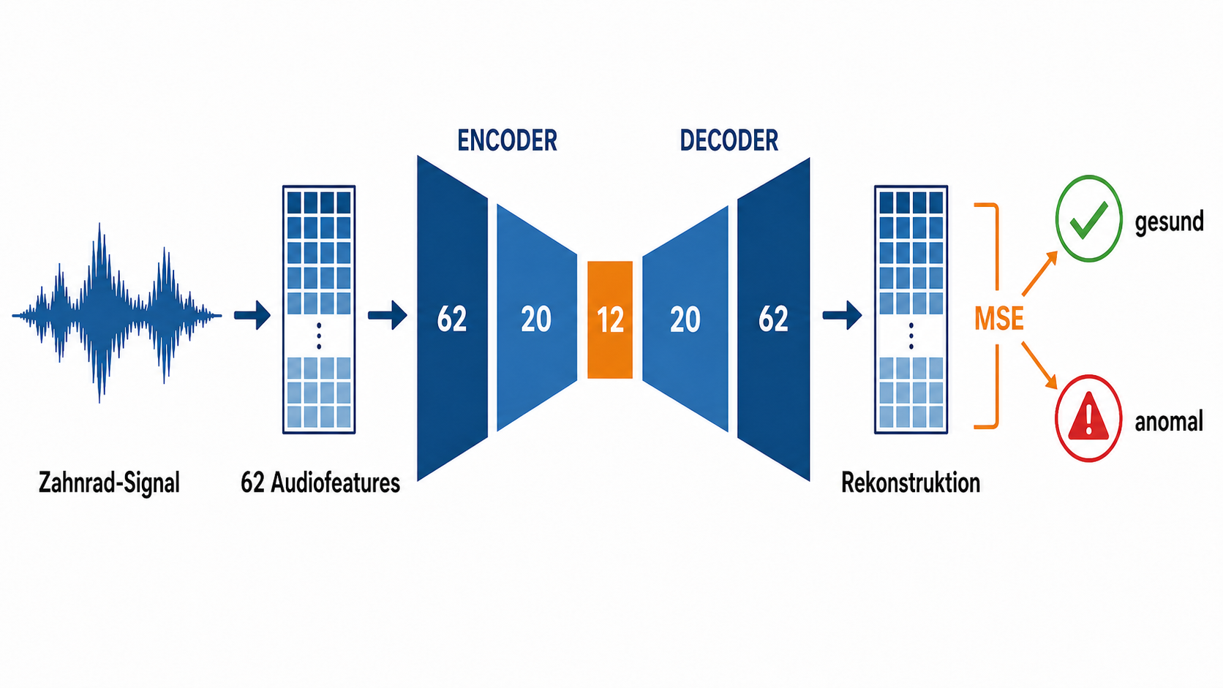
Autoencoder
dichter Autoencoder
ReLU-Aktivierungsfunktion
Adam Optimizer
Lernrate 0,001
maximal 2.000 Epochen, Early Stopping mit 15 %
Training ausschließlich mit Label 1
Notes:
David Aus dem Zahnrad-Signal entstehen 62 Audiofeatures. Der Encoder komprimiert diese über 32 auf 8 Werte;
der Decoder rekonstruiert den Merkmalsvektor.
Ein großer MSE weist auf eine Anomalie hin.
Alle Hyperparameter bleiben zwischen den Pipelines gleich, und die Skalierung wird je Trainings-Fold neu gelernt.

Slide 6
Metriken & Schwelle
Anomaliescore:
mittlerer quadratischer Rekonstruktionsfehler im standardisierten Merkmalsraum
Schwelle:
98%-Quantil der Fehler im gesunden Training
oberhalb der Schwelle: anomal (Label 0)
keine Verwendung von Z05 zur Schwellenoptimierung
Metriken:
Spezifität für Z05 und Sensitivität für gesunde Testgruppen
Accuracy, Balanced Accuracy (BAR), F1 und ROC-AUC
Notes:
David
Quantil wurde zwischen 95% und 99% getestet mit 98% erster wert bei dem keine FN auftreten und die maximale Anzahl an TN gefunden werden.
Ein gepoolter Vergleich allein wäre unfair: Ohne Mittelung hat Fold 4 wegen
Z01 besonders viele Testzeilen. BAR gleicht Klassen aus; das Makromittel gibt
zusätzlich jedem der acht Modelle dasselbe Gewicht.

Slide 7
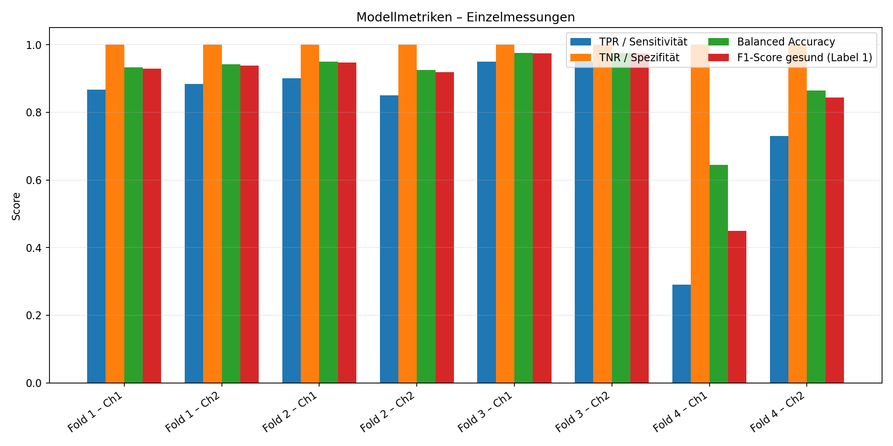
Einzelmessungen
Fold | Sensitivität / TPR |  | Spezifität / TNR |  | Balanced Acc
 | Ch 1 | Ch 2 | Ch 1 | Ch 2 | Ch 1 | Ch 2
1 | 0.867 | 0.883 | 1.00 | 1.00 | 0.933 | 0.942
2 | 0.900 | 0.850 | 1.00 | 1.00 | 0.950 | 0.925
3 | 0.950 | 0.950 | 1.00 | 1.00 | 0.975 | 0.975
4 | 0.290 | 0.730 | 1.00 | 1.00 | 0.645 | 0.865
Notes:
Benny
Die Spezifität beträgt in allen Folds 1,000; es treten keine False Positives auf.
Fold 1 bis 3 sind gut, Fold 4 weist dagegen viele False Negatives der gesunden
Z01-Testgruppe auf. Ohne Mittelung bleibt die Variation der fünf
Z01-mIDs sichtbar.

Slide 8
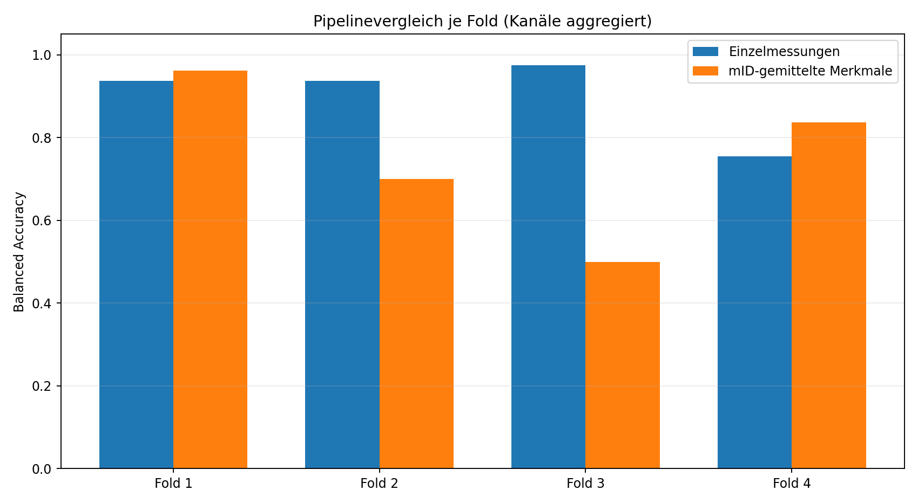
Pipelinevergleich
Fold | Einzelmessung | mID-gemittelt
 | (BA Ch1 + BA Ch2) / 2 | (BA Ch1 + BA Ch2) / 2
1 | 0.938 | 0.963
2 | 0.938 | 0.700
3 | 0.975 | 0.500
4 | 0.755 | 0.838
Makromittel | 0.901 | 0.750
Notes:
Benny
Vor dem MLP werden alle Features standardisiert. Das ist wichtig, weil die Merkmale unterschiedliche Wertebereiche besitzen. Pro Channel trainieren wir ein eigenes kleines Modell, da der Datensatz trotz Rohdateien klein bleibt. Ein zu großes Netz könnte leicht auswendig lernen.

Slide 9
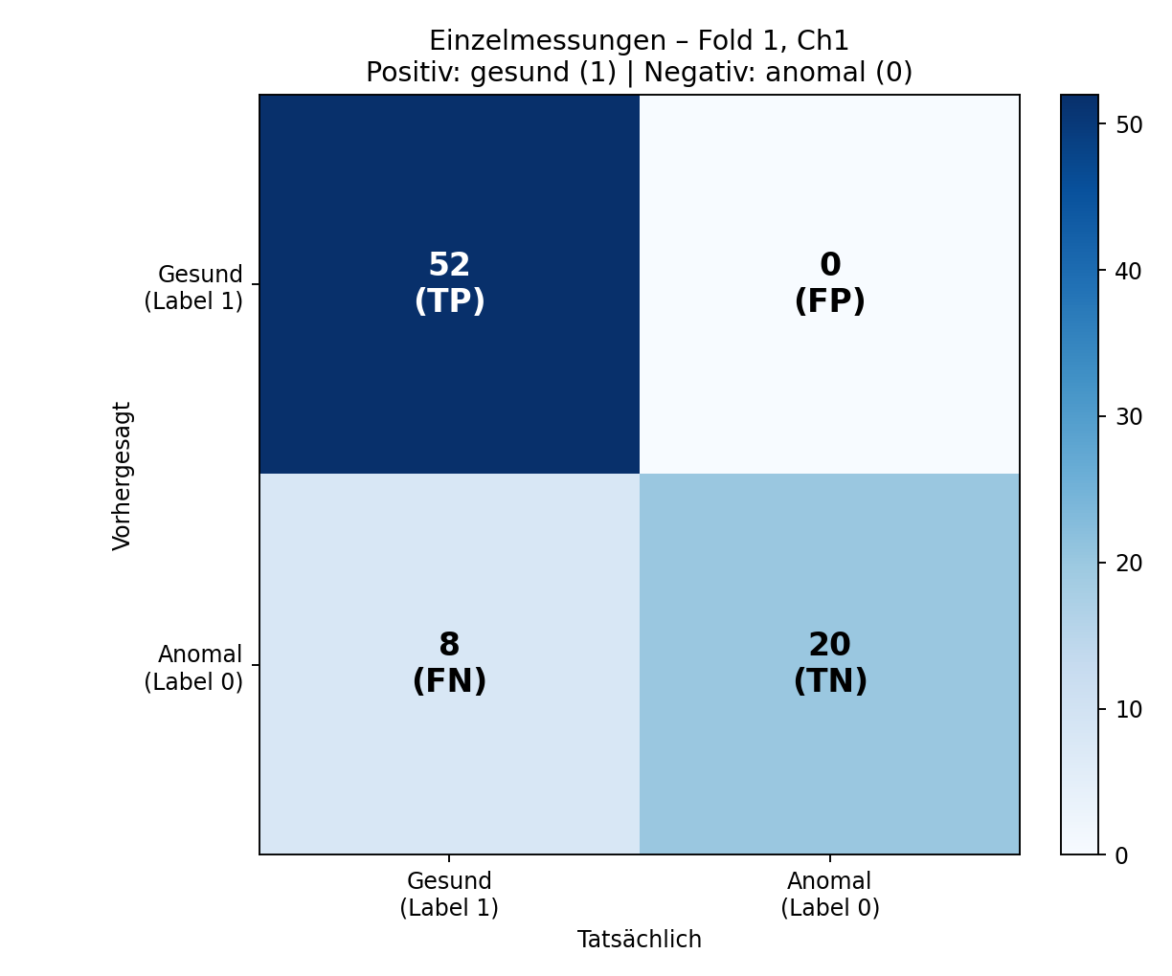

Confusion-Matrix Vergleich Fold 1
Notes:
60 Gesunde (Label 0) Signale von Z04, da aber Z01 (die wie wir in Task 2 gesehen haben ziemlich verstreut ist) in Training ist sind die Ergebnisse „ok“

Slide 10
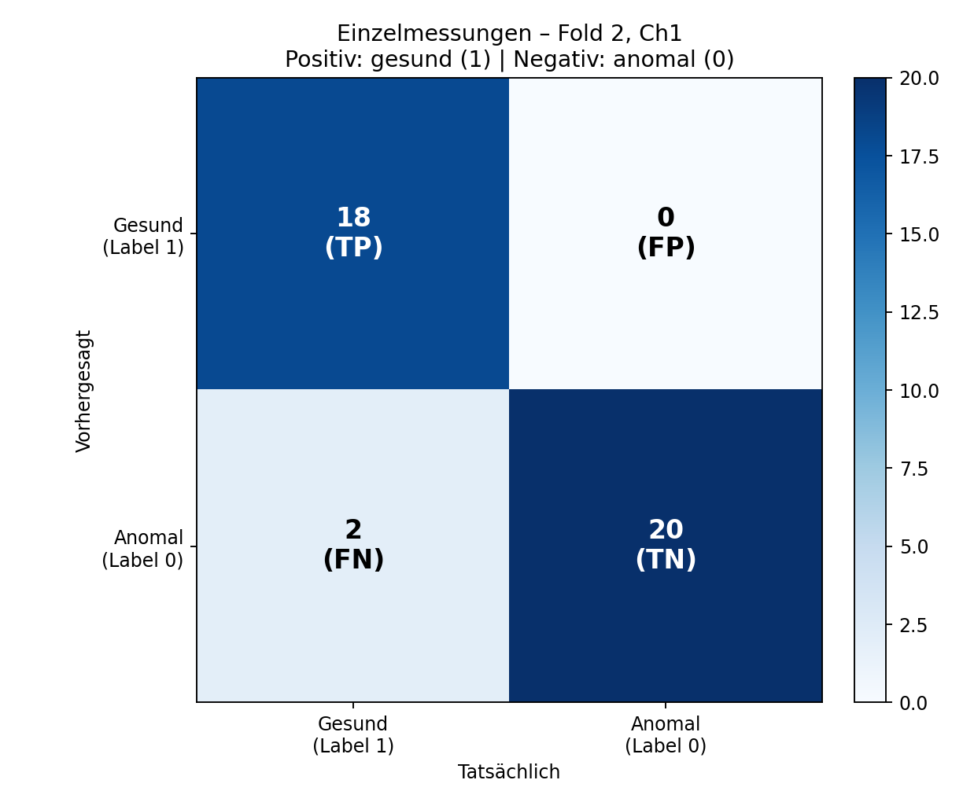

Confusion-Matrix Vergleich Fold 2
Notes:
20 Signale aus Z02 (beide mID überschüssigen Zahnräder sind in train)

Slide 11
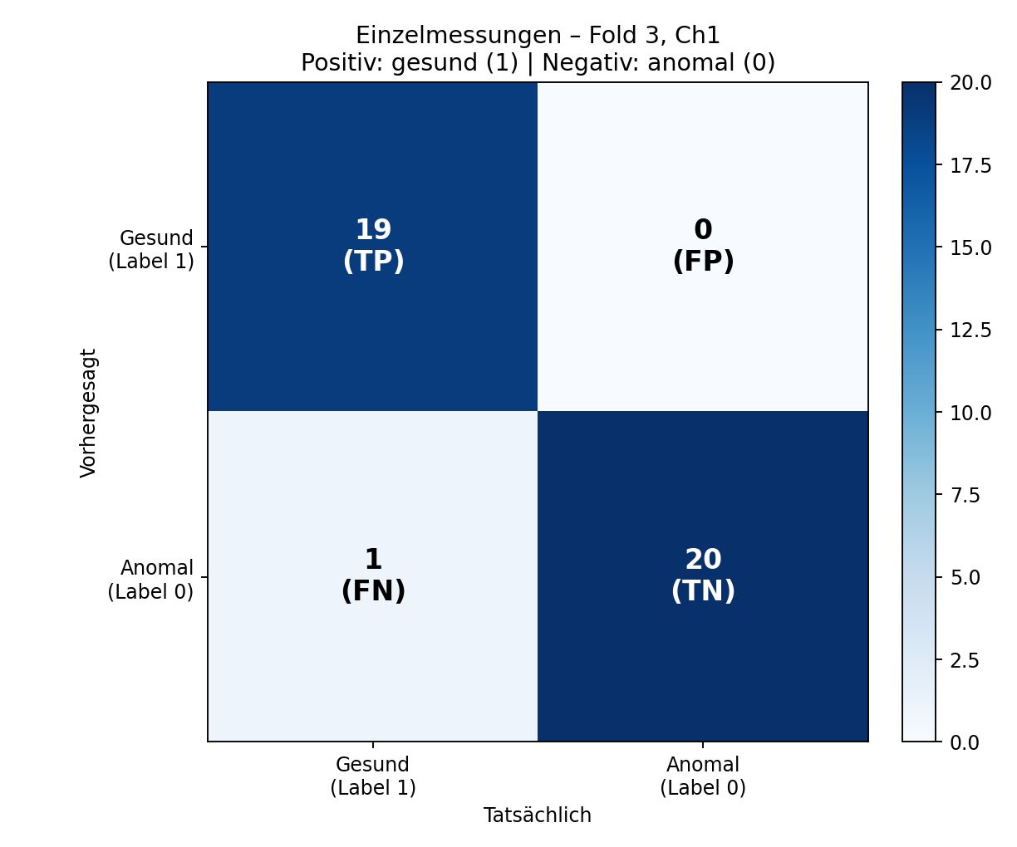

Confusion-Matrix Vergleich Fold 3
Notes:
20 Signale aus Z03 in Test set

Slide 12
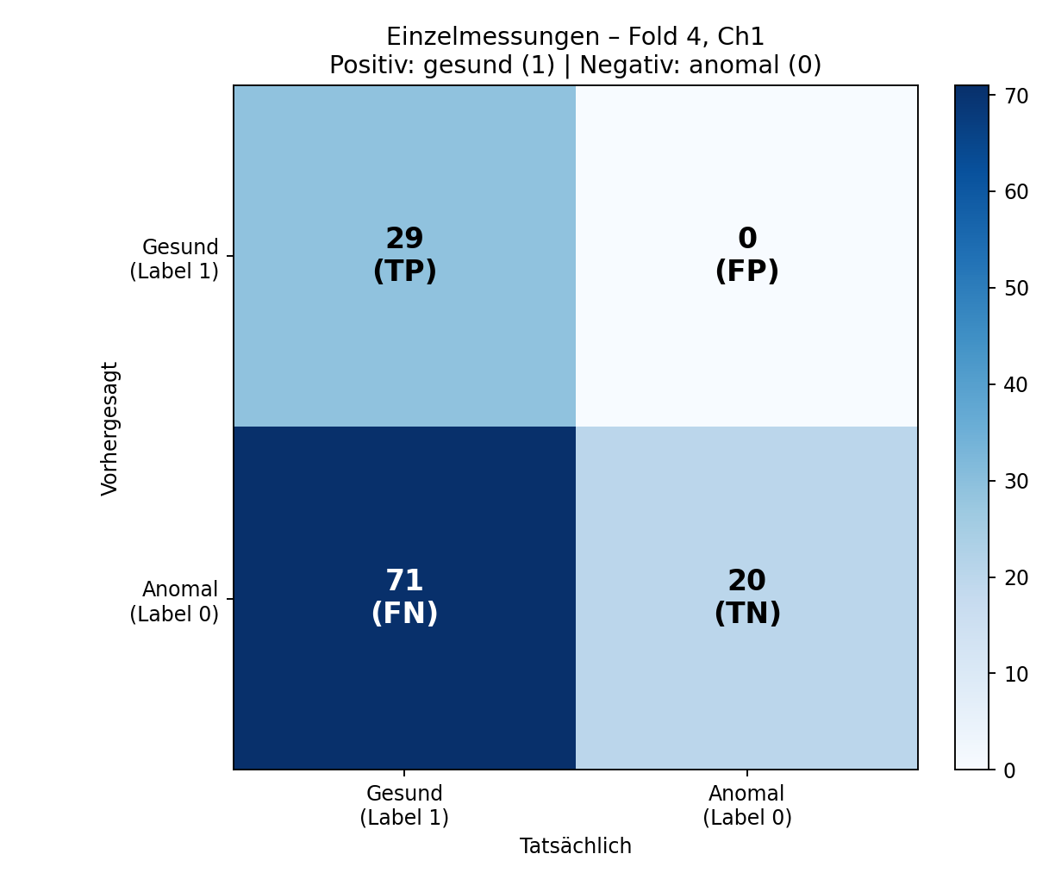
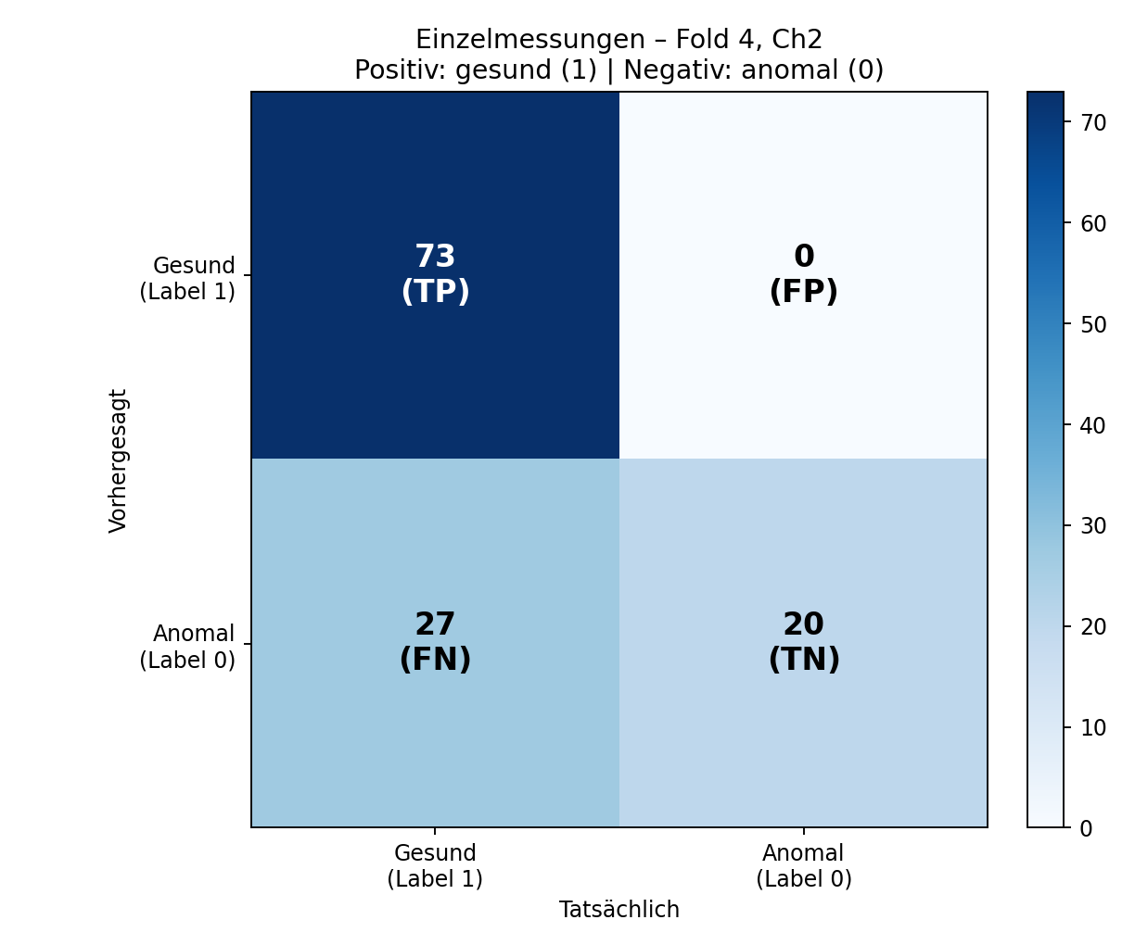
Confusion-Matrix Vergleich Fold 4
Notes:
Z01 mit 100 Signalen in Test set

Slide 13
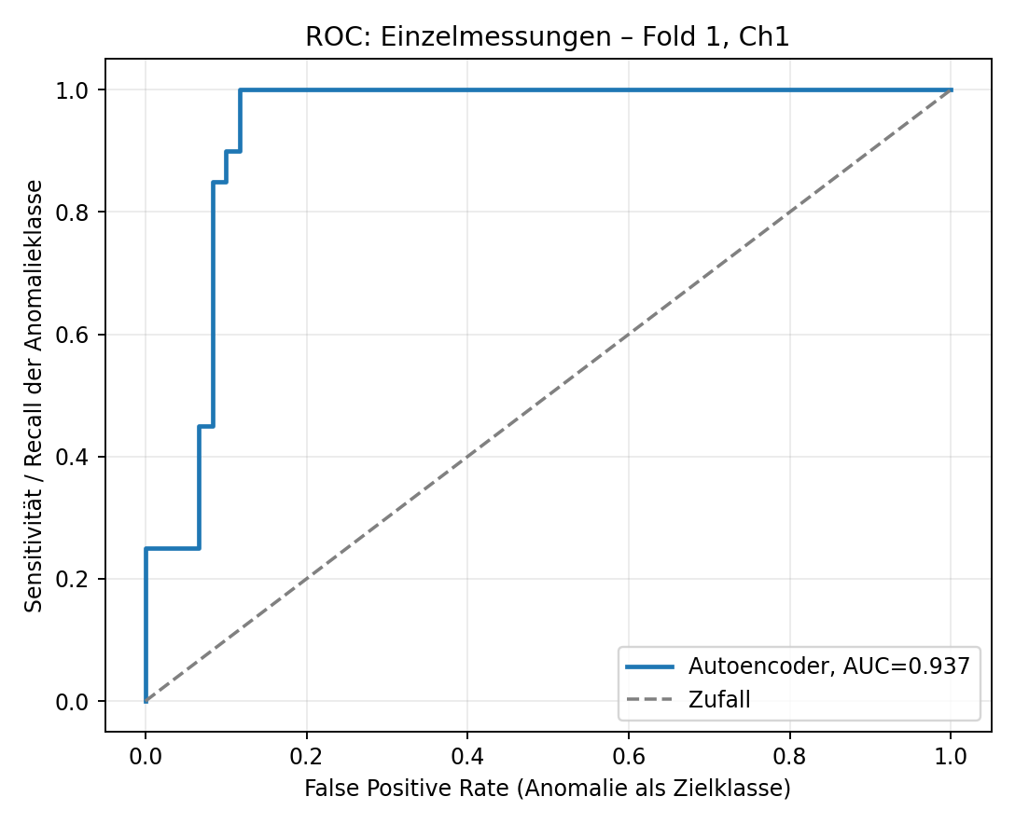
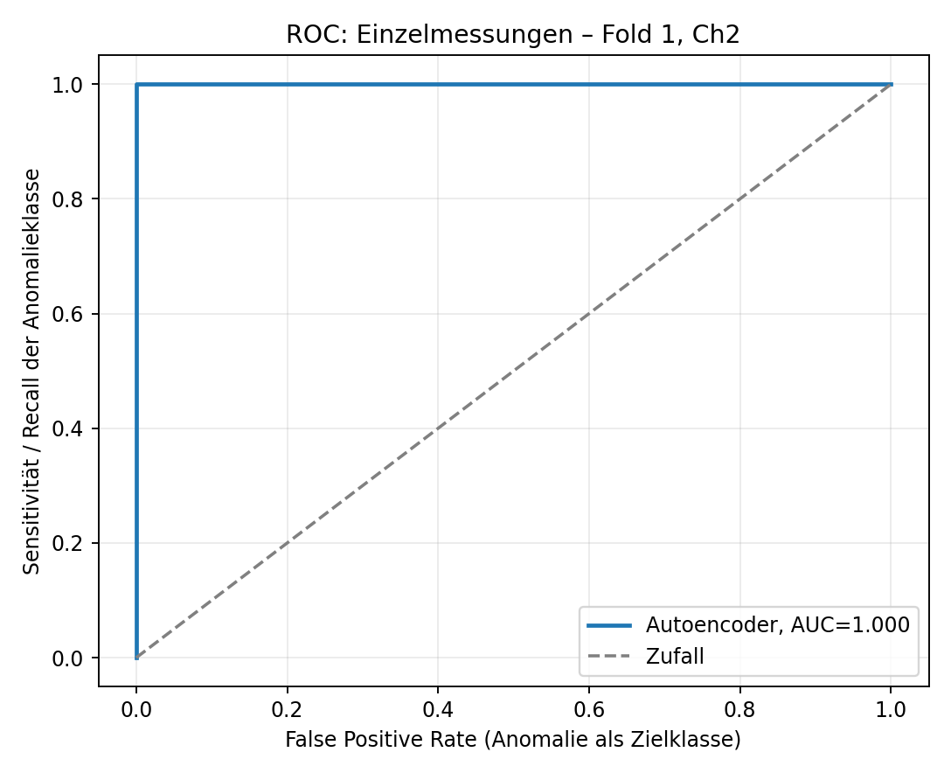
ROC-Kurve
Notes:
ROC x-Achse → wieviele Label 0 haben einen höheren Score als Label 1?
Wenn 0 bei x-Achse dann alle Label 0 kleineren Score als Label 1.

Slide 14


ROC-Kurve
Notes:
ROC x-Achse → wieviele Label 0 haben einen höheren Score als Label 1?
Wenn 0 bei x-Achse dann alle Label 0 kleineren Score als Label 1.

Slide 15
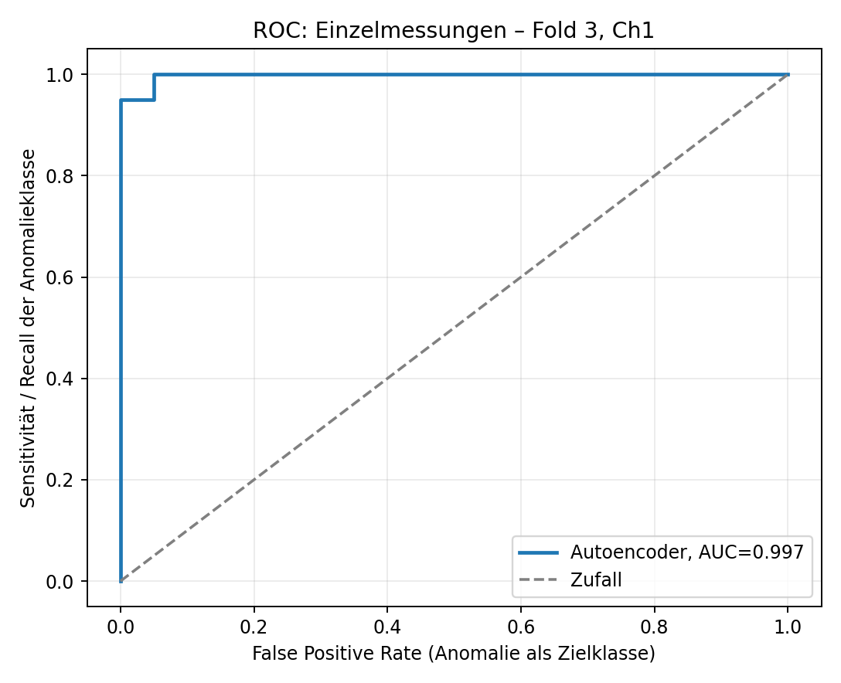

ROC-Kurve
Notes:
ROC x-Achse → wieviele Label 0 haben einen höheren Score als Label 1?
Wenn 0 bei x-Achse dann alle Label 0 kleineren Score als Label 1.

Slide 16
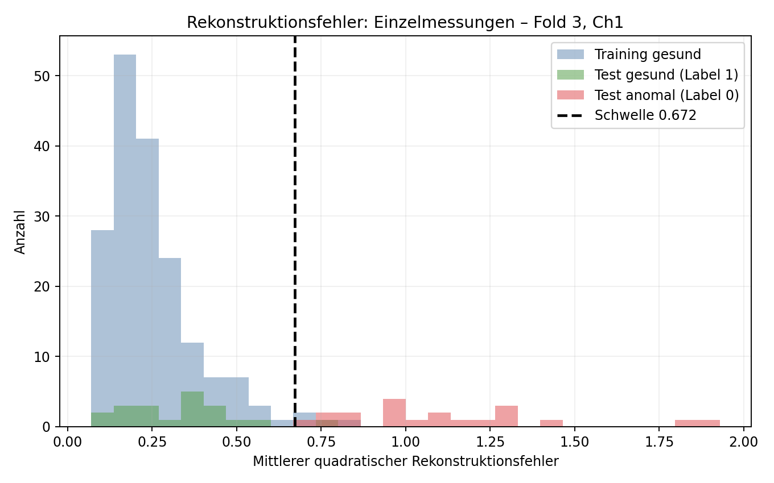
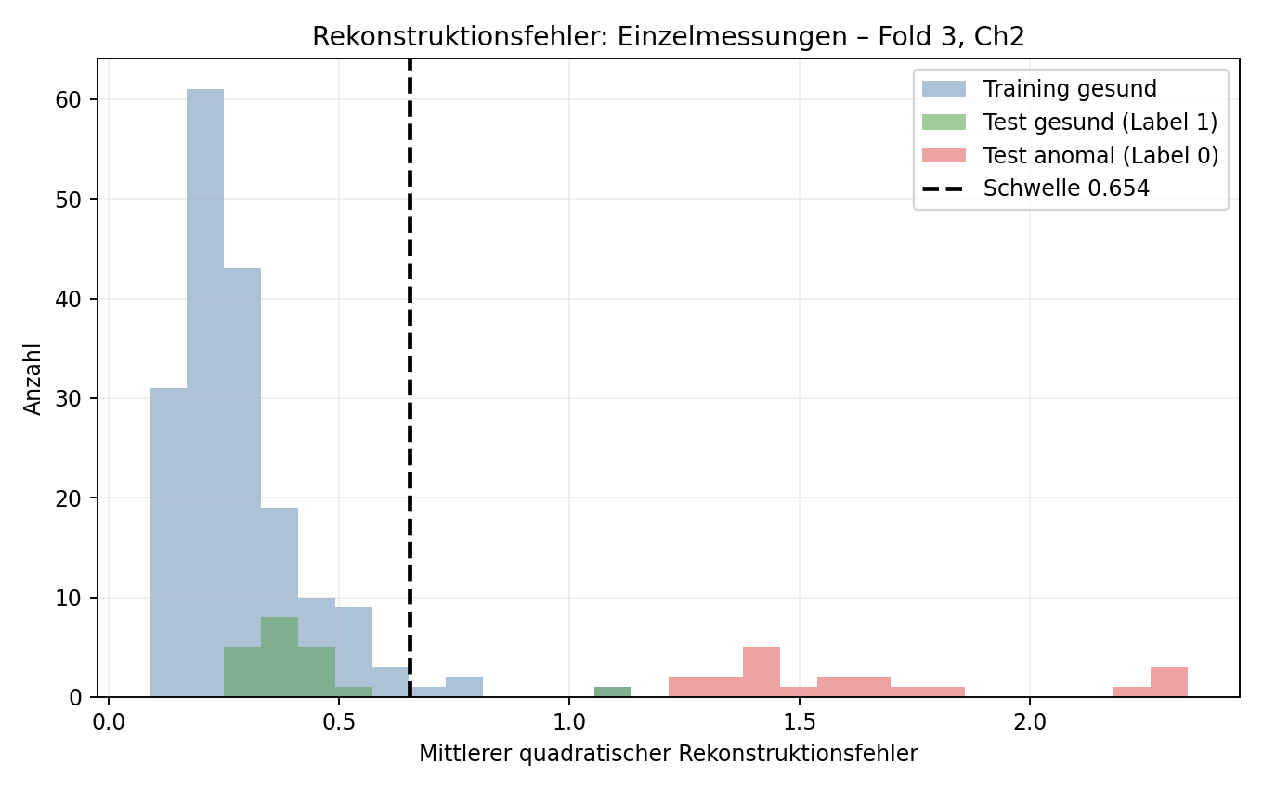
Rekonstruktionsfehler

Slide 17
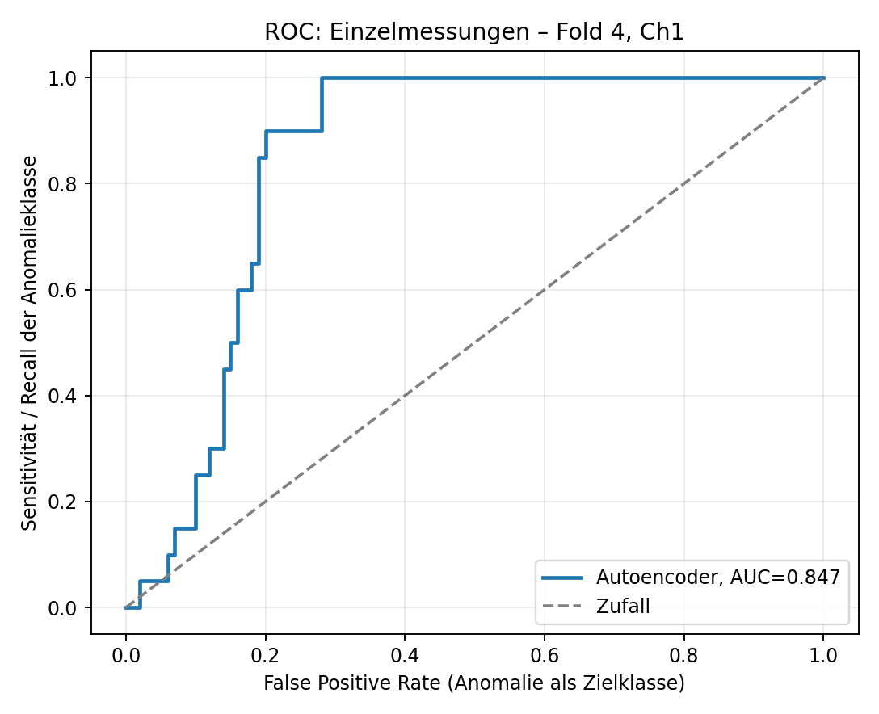
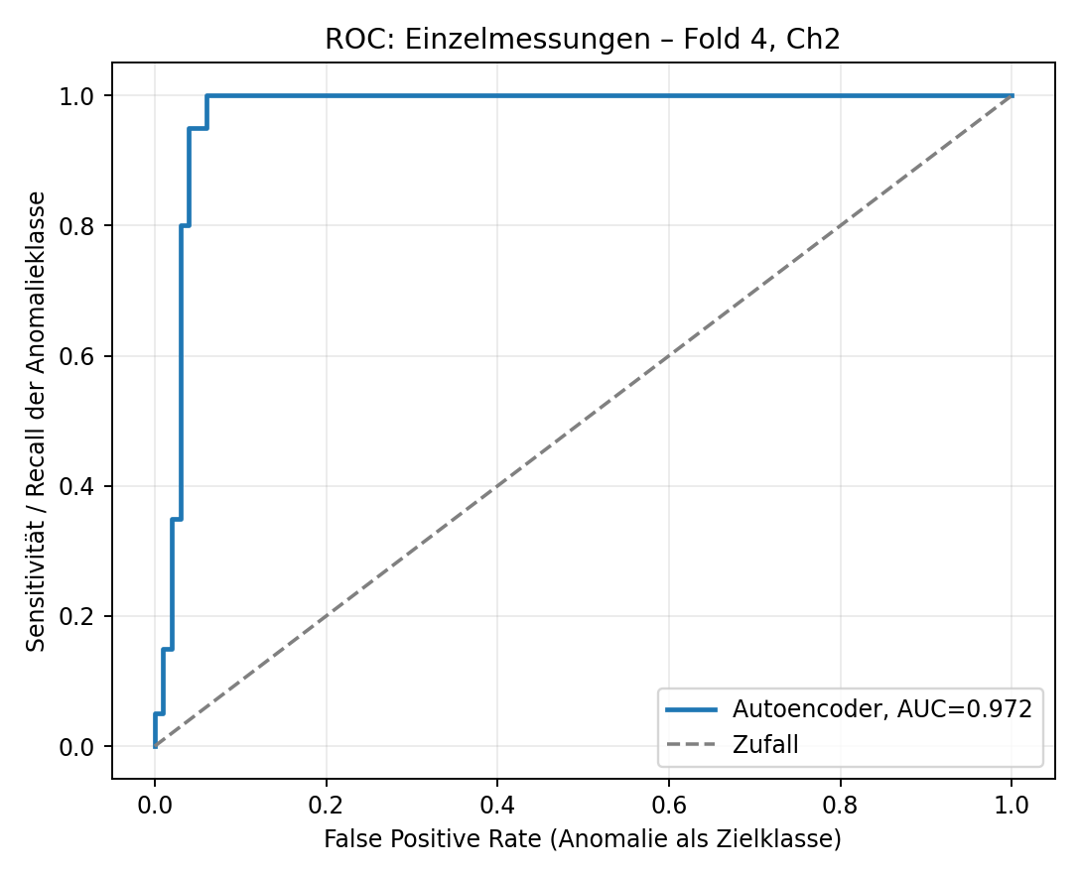
ROC-Kurve
Notes:
Benny
ROC x-Achse → wieviele Label 0 haben einen höheren Score als Label 1?
Wenn 0 bei x-Achse dann alle Label 0 kleineren Score als Label 1.

Slide 18
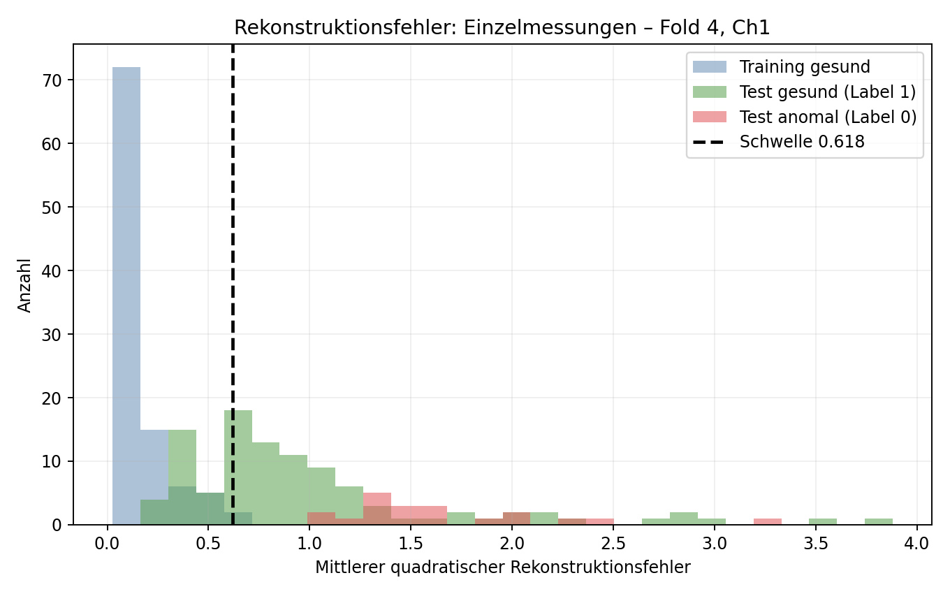
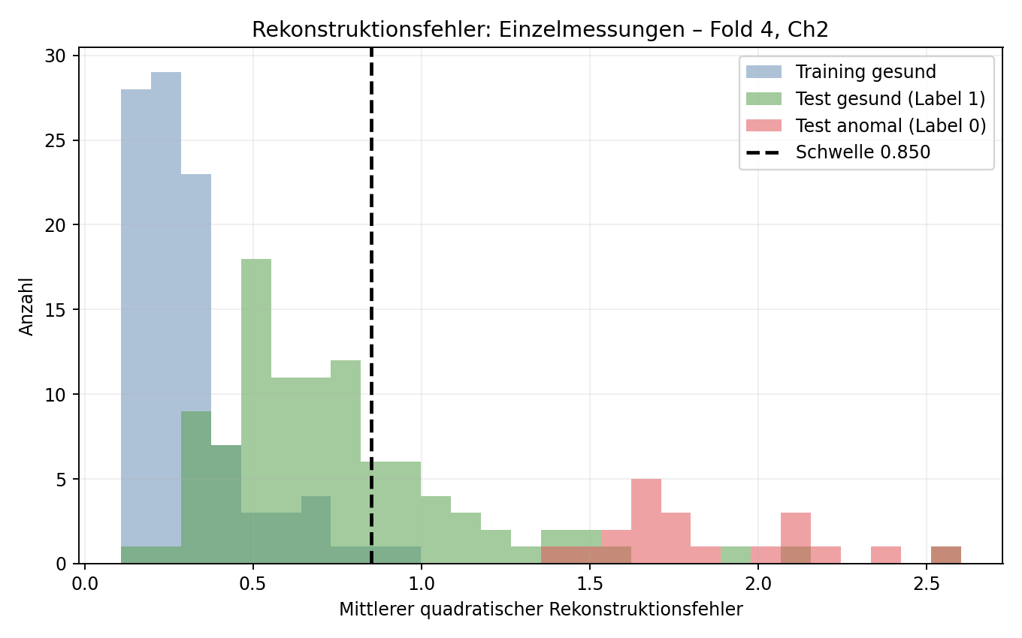
Rekonstruktionsfehler

Slide 19
Kritische Diskussion
Hohe Sensitivität: beide Pipelines erreichen in jedem Fold eine TNR von 1,000
Einzelmessung: bessere BA und deutlich robuster in Fold 3
mID-Mittelung: Fold 1 kommt auf ähnliche Werte wie Fold 3 Einzelmessung hat aber weniger Daten für das Training durch die Mittelung
Allgemein für Einzelmessung: in der Einzelmessung erkennen wir, dass Fold 1 und Fold 4 durch viele Testfälle und wenige Trainings Signale viele FN gefunden werden
Vor allem Fold 4 mit den sehr verteilten Messungen durch Z01 im Testfall erkennt sehr viele FN
Notes:
Tim
Fold 4 -> wissen über Verteilung aus Task 2 BA = Balanced Accuracy TNR = True negative Rate

Slide 20
Fazit
Ch1 und Ch2 werden für die Bewertung je Fold gepoolt.
ROC-Hinweis: Fold 2 erreicht in Ch1 und Ch2 jeweils ROC-AUC 1,000.
Fold (gesunder Test) | TPR | TNR | Accuracy | BA | F1
1 (Z04) | 0.875 | 1.00 | 0.906 | 0.938 | 0.842
2 (Z03) | 0.875 | 1.00 | 0.938 | 0.938 | 0.941
3 (Z02) | 0.950 | 1.00 | 0.975 | 0.975 | 0.976
4 (Z01) | 0.510 | 1.00 | 0.592 | 0.755 | 0.449
Notes:
Tim
TPR = True positive Rate
TNR = True Negative Rate
BA = Balanced Accuracy
F1-Score = Genauigkeit & Trefferquote in einem Wert
ROC Hinweis: gut, aber Kein Schwellenwert ist mit drin aber weniger relevant (Falls noch nicht erwähnt: Fold 2 und 3 sehr Ähnlich da 160 der 180 Trainingssignale genau die gleichen sind)

Slide 21
Ende
Notes:
Tim

